Slide 1

Alfviral
Alfresco Virus Alert (Scan)
Fernando González
Skype://fegorama

Slide 2
Uso de antivirus en Alfresco
Uso de antivirus en el repositorio
Uso de antivirus en el repositorio con interacción en Alfresco
Uso de antivirus en un “eco-sistema” Alfresco

Slide 3
Antivirus y repositorio
Alfresco no tiene constancia de interacción
Intrusión si hay modificación de ficheros (mover a directorio de cuarentena, eliminaciones, etc.)
Extensiones .bin que contienen cualquier tipo de fichero

Slide 4
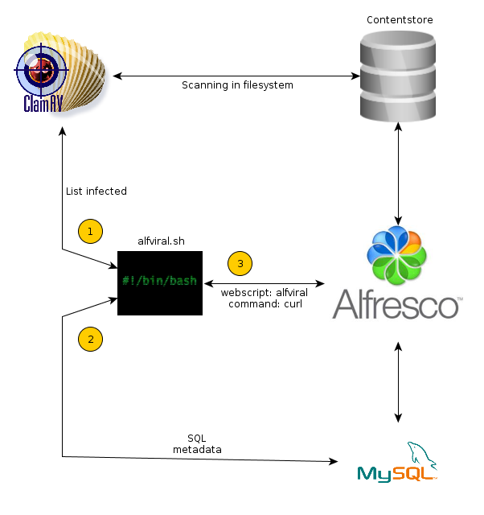
Repositorio / Alfresco

Slide 5
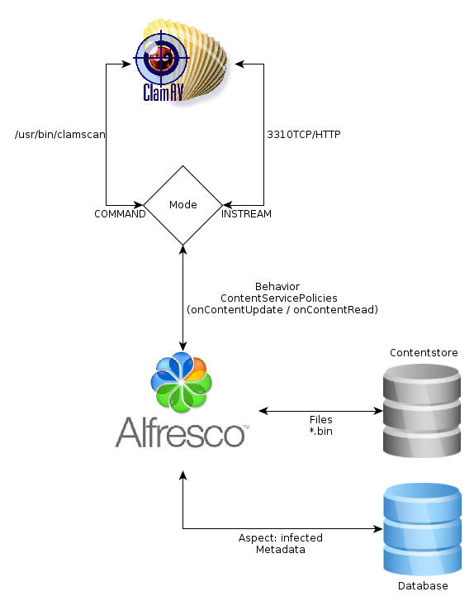
Antivirus / Alfresco

Slide 6
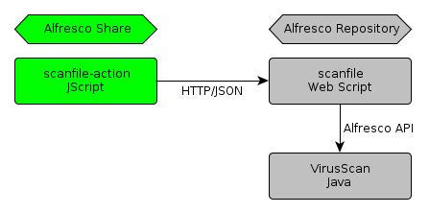
Acción (Escanear) en Share

Slide 7
Funcionalidades
Escaneo automatizado
  Cuando se sube/actualiza cualquier documento
  Como acción en reglas
Escaneo programado
  Scheduled actions
Escaneo interactivo
  Acción directa (Alfresco Repository)
  Acción UI (Share)

Slide 8
Configuración
alfviral.properties
alfviral.properties
alfviral.command=C\:\\Users\\fegor\\Documents\\alfviral.bat
alfviral.timeout=30000
alfviral.host=127.0.0.1
alfviral.port=3310
alfviral.mode=INSTREAM
alfviral.on_update=FALSE
alfviral.on_read=FALSE
alfviral.scheduled.pathQuery=/app:company_home/app:sites
alfviral.scheduled.cronExpression=0 0/2 * * * ?

Slide 9
Por hacer...
Compatibilizar para Alfresco 4
Filtros por tipos de documentos
Dashlet “Cuadro de mando” de infecciones
Generación de informes de actividad
Creación de conectores para otros antivirus como McAfee, Trend Micro, etc.
Refactorizar, refactorizar y refactorizar :-)

Slide 10
¿Donde está?
https://code.google.com/p/alfviral/
Subversion
http://alfviral.googlecode.com/svn/

Slide 11
GRACIAS
https://twitter.com/#!/fegorama

